Slide 1
激励发现，推动创新
利用Web of Science进行创新性科学研究
段鑫龙
SCI/DII产品培训专员
2016/10

Slide 2

大纲
认识Web of Science(SCI/DII)
全方位获取信息，把握课题发展方向和趋势
利用Web of Science跟踪课题进展，把握最新动态
利用Endnote文献管理软件，创建个人图书馆并进行文献管理

Slide 3
科研的基本工作流程
提出
问题 & 假说
实验
分析
发表
检索相关研究
分析现有研究结果
发现问题
提出假说
制定实验方案
定义实验步骤
试验
数据汇总
数据可视化
数据验证
调整试验
验证假说
撰写研究论文
发表论文

Slide 4

做好科学研究
掌握科研信息是前提
我做的之前有没有人已经做了？
我的课题世界上已经做到了哪种程度？
我想要更多的启发！
。。。
Notes:
所有老师都会任可一句话就是文章对于任何研究者来说是很重要的，但是这句话说起来很容易，做到是很难的，原因就在于我们现在处于一个信息爆炸的时代，我们都不缺乏获取信息的途径，缺乏的是是我要找到的东西在哪？

Slide 5
Where is it ？

Slide 6


科研的基本工作流程
Notes:
想必大家心里都是和这位女士一样吧，很多人就会掉到文献堆中无从下手，这里面肯定会有好的文章，但我不可能会一篇篇去阅读。

Slide 7
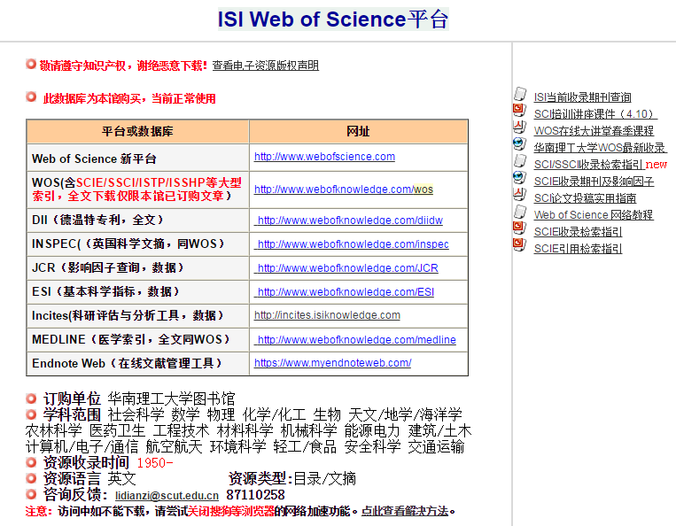
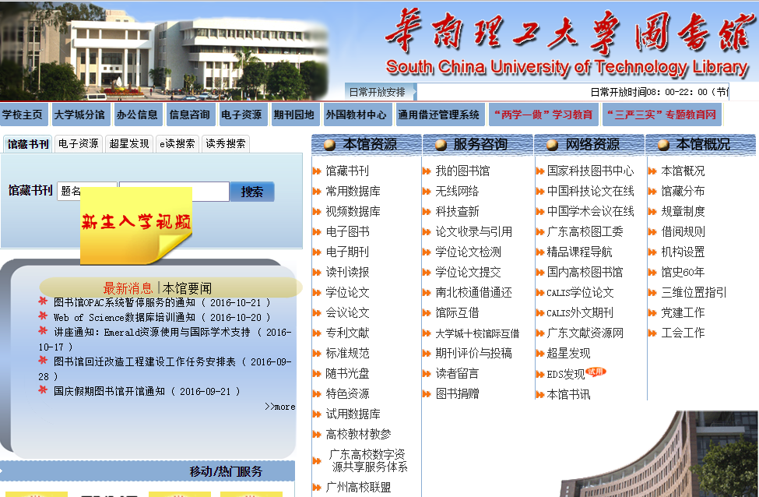
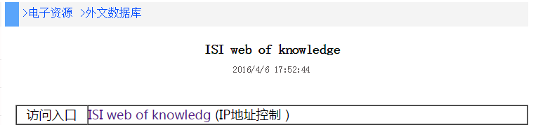
www.webofscience.com

Slide 8
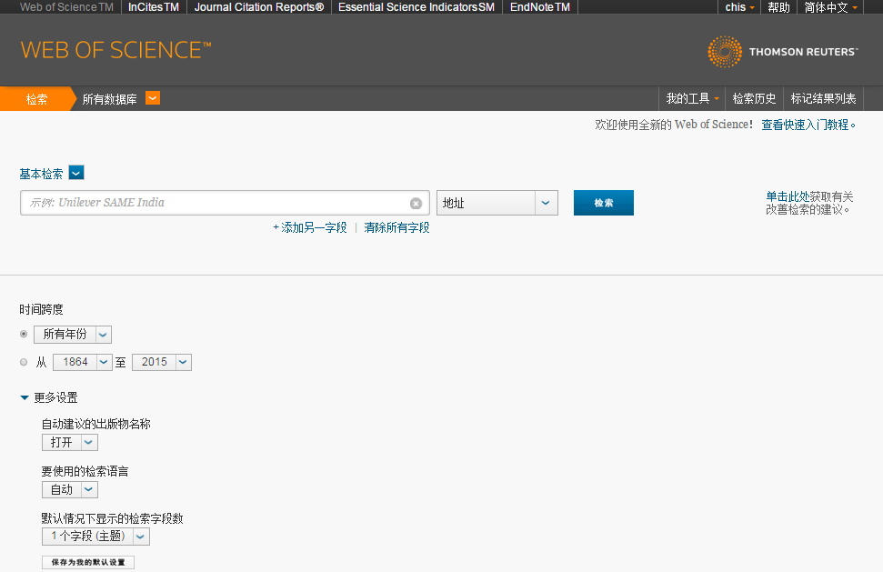
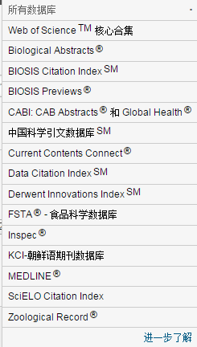

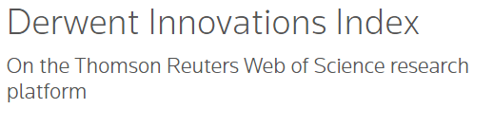
论文 or 专利？论文 and 专利？

Slide 9

Depth
深度
Unique
Data
独特
Diversity
广度
Quality
质量
Web of ScienceTM核心合集数据库简介

Slide 10



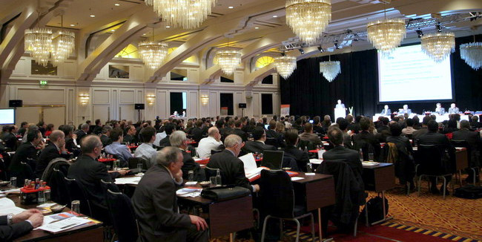

SCI
~8700余种核心期刊
BkCI-S
Diversity
广度
SSCI
~3100余种核心期刊
BkCI-SSH
A&HCI
~1700余种核心期刊
CPCI-S
~总计超过 170000个会议录
CCR
CPCI-SSH
IC

Slide 11



期刊、会议、专利、科技报告、图书等…
筛选全球优质学术资源
Web of Science
Core Collection
Quality
质量
Web of
Science

Slide 12
SCI SSCI两个数据库达到百年回溯
A&HCI 人文艺术论文引文索引，1975年至今
CPCI会议论文引文索引，1990年至今
BKCI图书引文索引，完善知识拼图，演进引文索引，2005至今
Depth
深度
CPCI
1990年
SCI
SSCI
1900年
A&HCI
1975年
BKCI
2005年

Slide 13
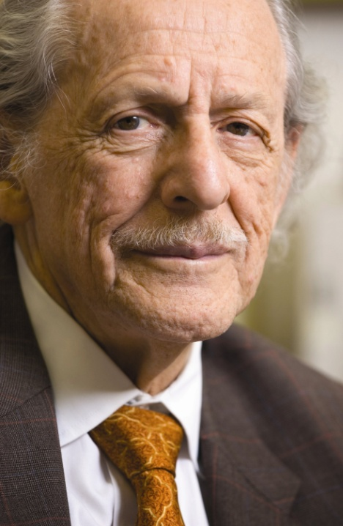
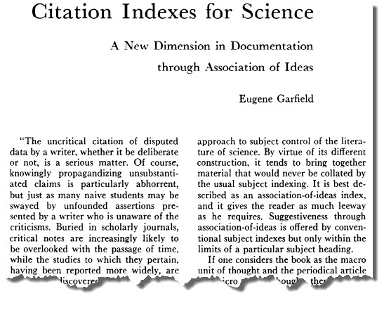
Dr. Garfield 1955年在 Science 发表论文提出将引文索引作为一种新的文献检索与分类工具：将一篇文献作为检索字段从而跟踪一个Idea的发展过程及学科之间的交叉渗透的关系。
Unique
Data
独特
Dr. Eugene Garfield
Founder & Chairman Emeritus
ISI, Thomson Scientific

Slide 14

引文索引 VS 关键字检索
当研究中的专业概念和术语不断演变，研究的语言也会不断变化
  基于文本的搜索可能会错过重要的信息。
  通过引文间的联系网络可以帮助跨越术语的界限在信息中进行探索。
引文索引

Slide 15


引文索引 VS 关键字检索
1960s’-1970s’
脑功能轻微失调
注意力缺失/多动症 (Attention Deficit Hyperactivity Disorder)
1920s’-1930s’
脑炎后行为障碍
1980s’-1990s’
注意力缺失
ADHD
在20世纪20、30年代，ADHD被归为由脑炎引起的脑部损伤；
在60-70年代，人们发现即使没有受到脑伤，也会引发这种症状。
随着人们研究地不断深入，逐渐发现ADHD属于心理及精神症状。

Slide 16
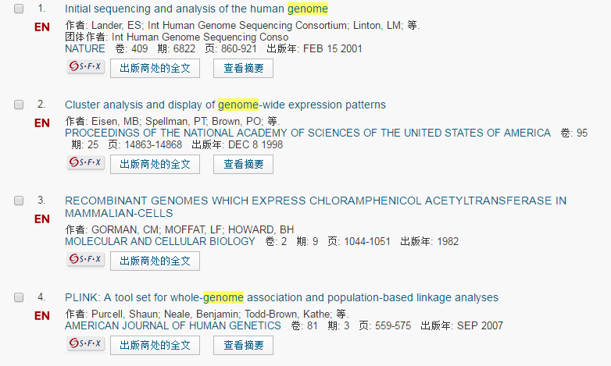
引文索引 VS 关键字检索
?
?
?
?

Slide 17

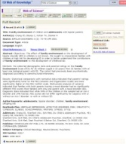

关键词的不断演变，造成漏检，错过高影响力的重要文献
从一篇高质量的文献出发，沿着科学研究的发展道路前行
引文索引
2014
施引文献
2011
2010
2013
参考文献
2015
1998
相关记录
2001
2007
2004
2000
引用
2002
2008
1994

Slide 18
相关性
论文甲
论文乙
Synthesis of Amino Acids
Synthesis of Amino Acids
Synthesis and/or collection of Synthesis and/or collection of amino acids is critical for cell survival. They not only serve as the building blocks for proteins but also as starting points for the synthesis of many important cellular molecules including vitamins and nucleotides.
Synthesis and/or collection of Synthesis and/or collection of amino acids is critical for cell survival. They not only serve as the building blocks for proteins but also as starting points for the synthesis of many important cellular molecules including vitamins and nucleotides.
Synthesis of Amino Acids
Synthesis of Amino Acids
Synthesis of Amino Acids
Synthesis of Amino Acids
Synthesis of Amino Acids
Synthesis of Amino Acids
Synthesis and/or collection of Synthesis and/or collection of amino acids is critical for cell survival. They not only serve as the building blocks for proteins but also as starting points for the synthesis of many important cellular molecules including vitamins and nucleotides.
Synthesis and/or collection of Synthesis and/or collection of amino acids is critical for cell survival. They not only serve as the building blocks for proteins but also as starting points for the synthesis of many important cellular molecules including vitamins and nucleotides.
Synthesis and/or collection of Synthesis and/or collection of amino acids is critical for cell survival. They not only serve as the building blocks for proteins but also as starting points for the synthesis of many important cellular molecules including vitamins and nucleotides.
Synthesis and/or collection of Synthesis and/or collection of amino acids is critical for cell survival. They not only serve as the building blocks for proteins but also as starting points for the synthesis of many important cellular molecules including vitamins and nucleotides.
Synthesis and/or collection of Synthesis and/or collection of amino acids is critical for cell survival. They not only serve as the building blocks for proteins but also as starting points for the synthesis of many important cellular molecules including vitamins and nucleotides.
Synthesis and/or collection of Synthesis and/or collection of amino acids is critical for cell survival. They not only serve as the building blocks for proteins but also as starting points for the synthesis of many important cellular molecules including vitamins and nucleotides.
A B C D E F

Slide 19
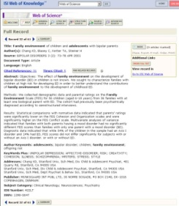
引文索引系统打破了传统的学科分类界限，既能揭示某一学科的继承与发展关系，又能反映学科之间的交叉渗透的关系
越查越新
2014
施引文献
2011
越查越深
2010
2013
参考文献
2015
1998
相关记录
2001
2007
越查越广
2004
2000
引用
2002
2008
1994

Slide 20
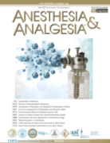

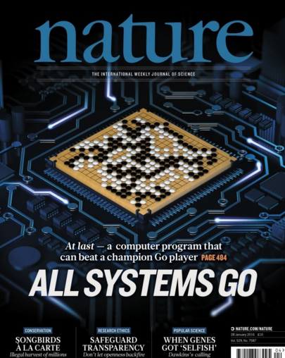



什么是Web of Science(SCI)？
科技文献数据库
全球优质科技文献
2014
2011
1998
2010
2013
2001
2007
2015
2004
2000
2002
2008
1994

Slide 21
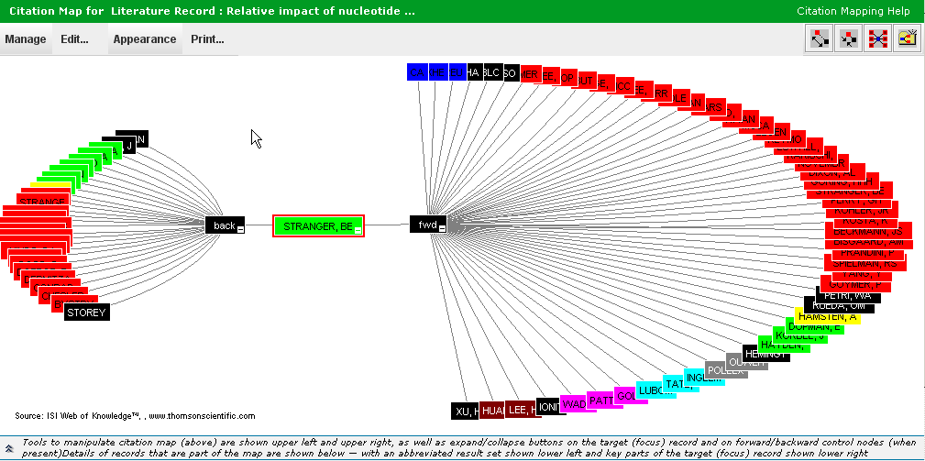
什么是Web of Science(SCI)？
参考文献
施引文献

Slide 22
什么是Web of Science(SCI)？
?

Slide 23
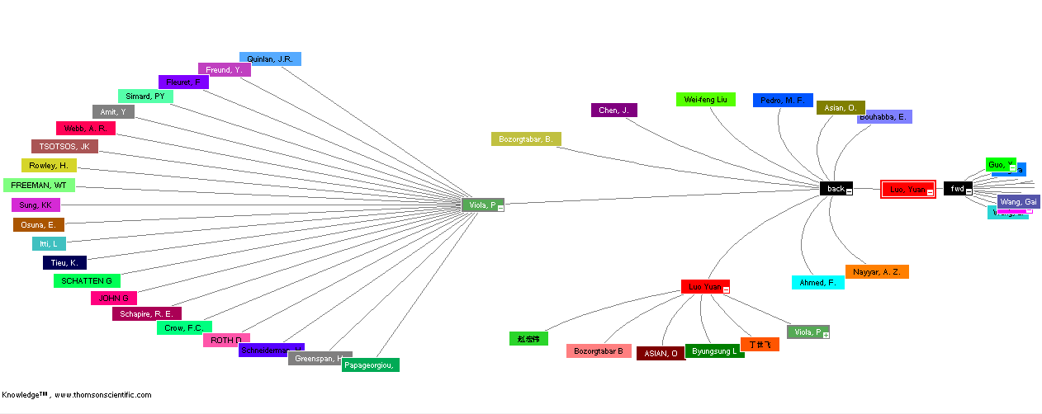


SCI=Science Citation Index

Slide 24



专利情报很重要！
专利文献
技术信息
法律信息
经济信息
检索
加工
分析
发明成果： 研发成果的90%，
70%只出现在专利文献中(wipo)
专利情报
法律文件： 保护期限 保护地域 保护范围
市场活动： 市场分布 产品战略 专利运营
Notes:
专利是创新循环中的重要环节，也是创新成果的有效载体。专利文献中蕴含了大量的技术信息，法律信息和经济信息。根据WIPO的统计，世界上90%以上的研发成果是首先出现在专利文献中的，而70%的研发成果仅出现在专利文献中。如果充分利用专利文献，可以节省60%的研发时间和40%的研发经费。专利文献又是一种法律文件，可以提供保护期限、地域和技术范围等信息，此外，通过企业申请专利情况，可以了解到该企业的产品战略，市场分布，专利运营等市场活动情况。经过对专利文献的检索、加工与分析，就会获得符合企业需求的专利情报。古人说“用兵之本，在知敌情”，如果企业充分利用专利情报，将为其技术创新的成功奠定坚实的基础。

Slide 25
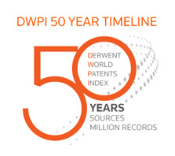
DII的内容及特点
Derwent Innovation Index
Derwent World Patent Index®
(简称DWPI,“世界专利索引”）
Patent Citation Index®
(专利引文索引）
48家专利机构的数据，覆盖全球96%的专利
引用信息
（来自于发明人、审查员）
1963年
资源深度：
至今
“被引专利检索”
被引专利号
被引专利号+专利家族
被引专利权人
被引专利人名称
被引专利权人代码
被引发明人
被引的Derwent主入藏号
数据每周更新
深加工数据
(人工改写+标引)
Notes:
DII的资源构成：
（1）DWPI：
是专利世界的旗舰数据库, 被36个国家和地区专利局审查员信赖
48家专利机构的数据，覆盖全球96%的专利；
源最早可回溯到1963年；
据每周更新；
人工改写：300多名各领域学者和专家人工编制最被信赖的专利信息
(2)PCI:来自于发明人、专利审查员的引用，无论专利还是论文
直接好处：可实现对被引专利的检索
被引专利号
被引专利+专利家族
被引专利权人
被引专利人名称
被引专利权人代码
被引发明人
被引PAN

Slide 26
专利来源国家/地区
Australia AU
Austria AT
Belgium BE
Brazil BR
Canada CA
Switzerland CH
China CN
Czechoslovakia CS
Czech Republic CZ
Denmark DK
European EP
Finland FI
France FR
Germany DE
Germany, Democratic Rep. DD
Great Britain GB
Hungary HU
India IN
Ireland IE
Israel IL
Italy IT
Japan JP
Korea, Republic of KR
Luxembourg LU
Mexico MX
Netherlands NL
Norway NO
New Zealand NZ
Patent Co-operation Treaty WO
Philippines PH
Portugal PT
Research Disclosure RD
Romania RO
Russian Federation RU
Singapore SG
Slovakia SK
South Africa ZA
Soviet Union SU
Spain ES
Sweden SE
Switzerland CH
Taiwan TW
United States Of America US
Vietnam VN
Patent Co-operation treaty WO
South africa ZA

Slide 27
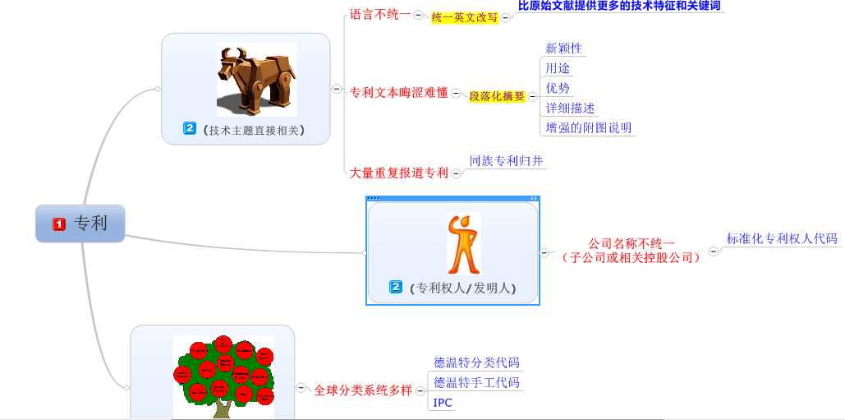
DWPI人工改写_解决专利研读的常见问题
解决的具体问题及对策见文档“DII字段.mmap”

Slide 28
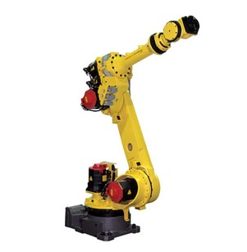

DWPI人工改写_解决专利研读的常见问题
这是什么？
人话版本：工业机器人\机械手。。。
专利版本：“一种由多个伺服传动装置构成的多关节或多自由度的机器装置”

Slide 29

语言不统一
катализатор
催化剂
Catalyst
katalysator
촉매
catalisador
触媒
DWPI: 用英语统一人工重新改写专利的题名与摘要

Slide 30
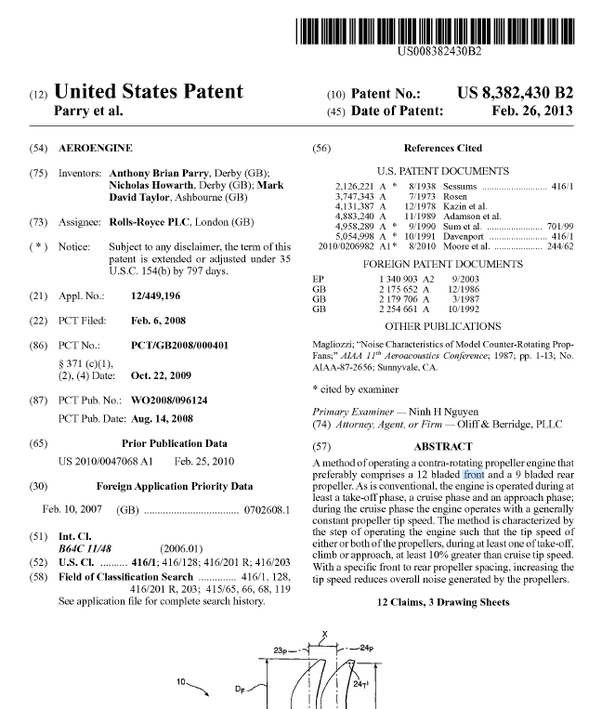
DWPI标题和摘要
    DWPI标题比原始文献提供更多的技术特征和关键词，并尽量改写成通俗的语言，使检索更精准
DWPI 标题
Method for operating contra-rotating propeller engine(对转螺旋桨发动机) involves climbing or approaching at greater tip speed than cruise tip speed, during take-off
原文标题只有一个单词
DWPI 摘要
新颖性: The method involves operating the gas turbine engine (10) during at least a take-off, climb, cruise phase and an approach phase. The engine operates with a generally constant propeller tip speed, during the cruise phase. The tip speed of at least one of the propellers is operated, during at least one of take-off, climb or approach at a greater tip speed than cruise tip speed.
用途: Method for operating a contra-rotating propeller engine (claimed).
优势: Enables the reduction of the noise generated by the engine for a given power rating. Enables the reduction of the weight of the engine without reducing the aerodynamic performance requirements and reduction in the power of the engine.
原文简短摘要
风力发电领域的一篇美国专利
    DWPI摘要是基于专利全文的精炼，并段落化专利的不同方面，极大提高了专利研读的效率
Notes:
覆盖的所有国家的专利的摘要用简单的英语给出
摘要内容基于权利要求的内容, 同时参考包括附图在内的专利说明书的其它部分
由技术领域中富有经验的分级专家撰写 – 依据版本控制的编辑规则撰写
由清晰的标志段落组成一致的格式
总结主要权利要求和独立权利要求
用途与优势被清晰的陈述 (这些经常被隐藏在专利中)
包括化学公式与附图
DWPI 摘要被认为是目前提供的最高质量的专利摘要, 很典型的客户在线行为是 检索各种数据库以浏览DWPI的所有记录

Slide 31
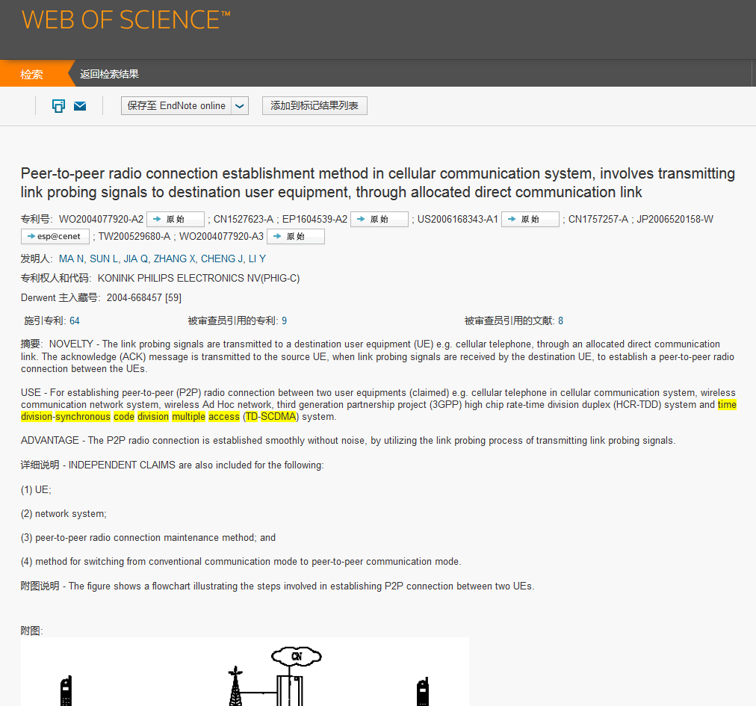
DWPI同族专利

Slide 32
DWPI专利权人代码
DWPI改写后：IBMC
CIE IBM FRAMCE
CIE IBM FRANCE
IBM BUSINESS CONSULTING SERVICES KK
IBM CANADA LTD
IBM CHINA CO LTD
IBM ISRAEL LTD……
DWPI改写的“专利权人代码”是指分配给所收录公司的唯一 4 位字母识别码，涵盖了全球约 2.2万 家公司。检索这些代码可获取指定公司的子公司及相关控股信息。
标准专利权人代码 - DWPI（允许但不是必须使用 C 后缀）
非标准专利权人代码 - DWPI (N)
个人专利权人代码 - DWPI (I)
俄国专利权人代码 - DWPI (R)
比如：VAUDRIN D C (VAUD-I)
OSTMA MASCH (OSTM-N)

Slide 33
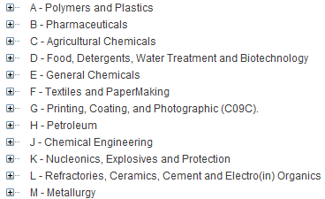


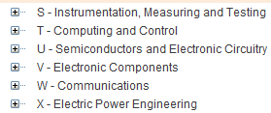
德温特分类代码和德温特手工代码
德温特分类代码和德温特手工代码
Notes:
德温特分类代码：有三个大部类[chemical section（A-M）；Engineering sections（P-Q）；Electrical & Electronic Sections(S-X)];共290 个分类
德温特手工代码: 比德温特分类代码更为详细，目前正在使用的手工代码约2.2万个。

Slide 34
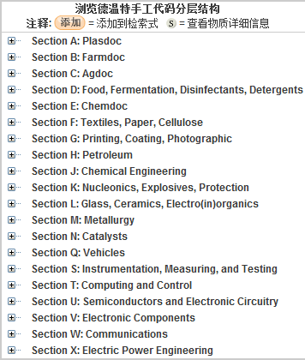
德温特分类代码和德温特手工代码
比德温特分类代码更为详细,约2.2万多个手工代码
根据专利文献的文摘和全文对发明的应用和发明的重要特点进行标引
提高检索的全面性和准确性
  标引的一致性很高
  适应于科研人员的习惯和应用
直接提供手工代码的检索辅助工具
Notes:
手工代码：里面没有P但是多了N（代表催化剂）

Slide 35
大纲
认识Web of Science(SCI/DII)
全方位获取信息，把握课题发展方向和趋势
利用Web of Science跟踪课题进展，把握最新动态
利用Endnote文献管理软件，创建个人图书馆并进行文献管理

Slide 36
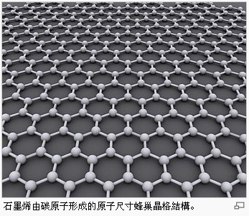

石墨烯的相关论文资源
石墨烯（Graphene）， 是一种由碳原子构成的单层片状结构的新材料，是已知、能看得见的最薄纳米级材料。这种特殊结构让它从被发现之初，就获得多个世界之最：有史以来最结实的材料，其强度是钢的100多倍;电子传导率最快的材料，比硅材料快140倍;它还是最轻的固体物质、室温下导电性能最好的材料、具有97.7%的透光率……
Notes:
南京航空航天大学纳米科学研究所郭万林教授团队以泡沫状石墨烯为热致发声元件，有效抑制了石墨烯本身对于基底的热散失，在低的驱动电压下获得了较高的声压。不仅让两名英国发现者获得2010年诺贝尔物理学奖，更有望让“薄得像纸一样的透明手机”、“一分钟充完电的电池”、“像衬衣一样的防弹衣”等“科幻产品”变成现实。

Slide 37
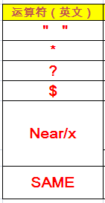
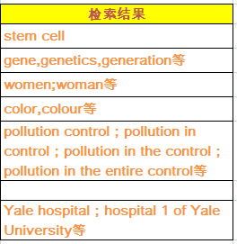
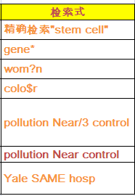
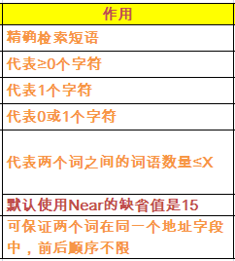
可以在WOS平台上检索时使用的运算符
A or B
A and B
A not B
A
B
A
B
A
B

Slide 38
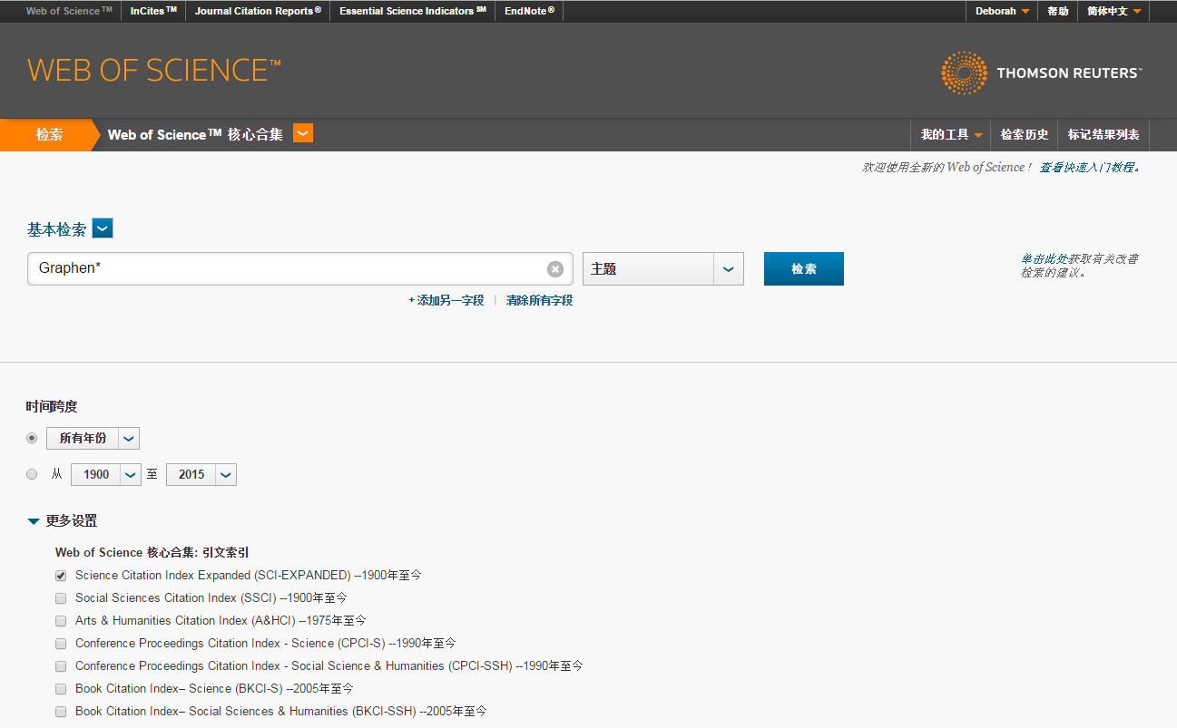
Web of ScienceTM核心合集
主题： Graphen*
数据库：SCI-EXPANDED
Notes:
我设计的检索式并不是最完善的检索式，我只是大概地编写，进去深挖一下它的价值。

Slide 39
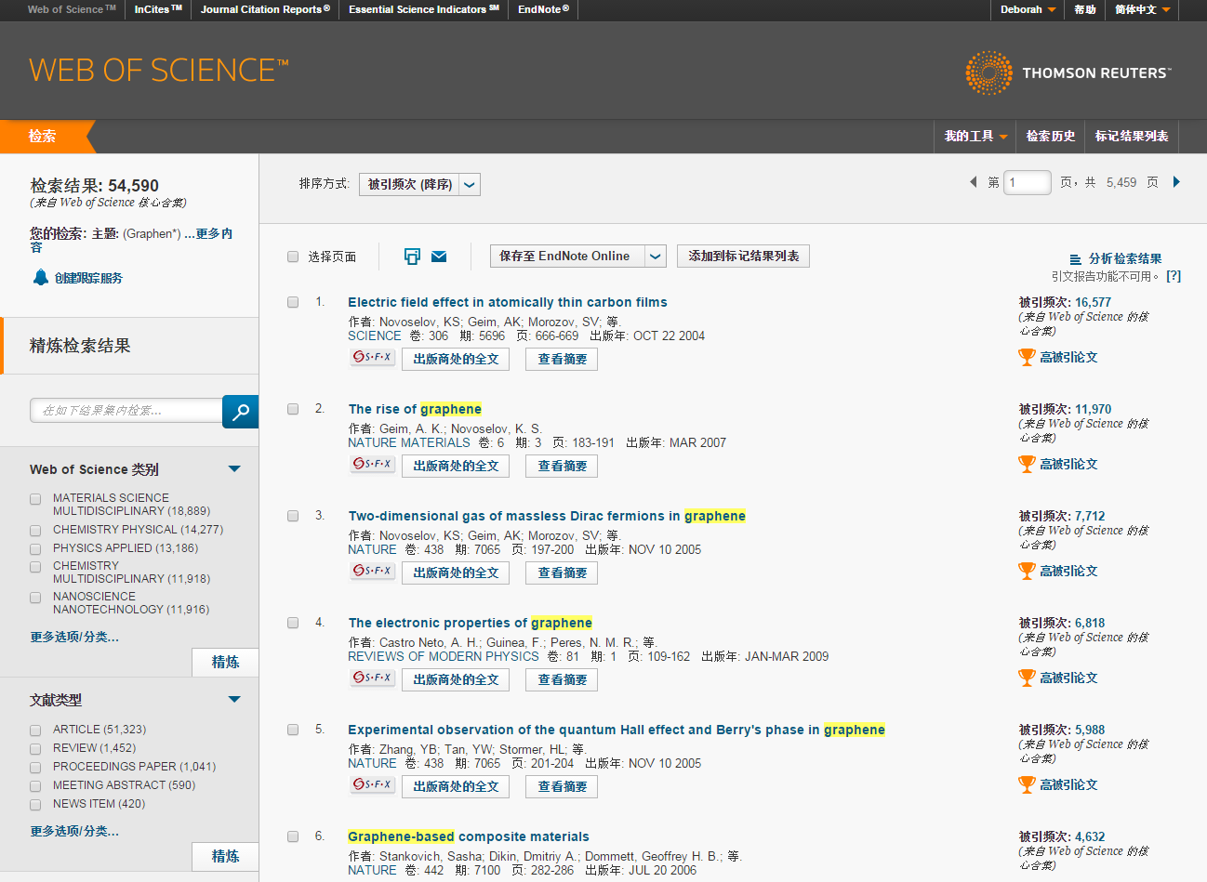
Results 检索结果
Notes:
当然，我们还可以加更多的限定词来缩小它的范围，但是还是会不可避免地碰到文献量很大这个问题，这也是很多老师和同学们在查文献遇到的问题。

Slide 40


Notes:
想必大家心里都是和这位女士一样吧，很多人就会掉到文献堆中无从下手，这里面肯定会有好的文章，但我不可能会一篇篇去阅读。

Slide 41
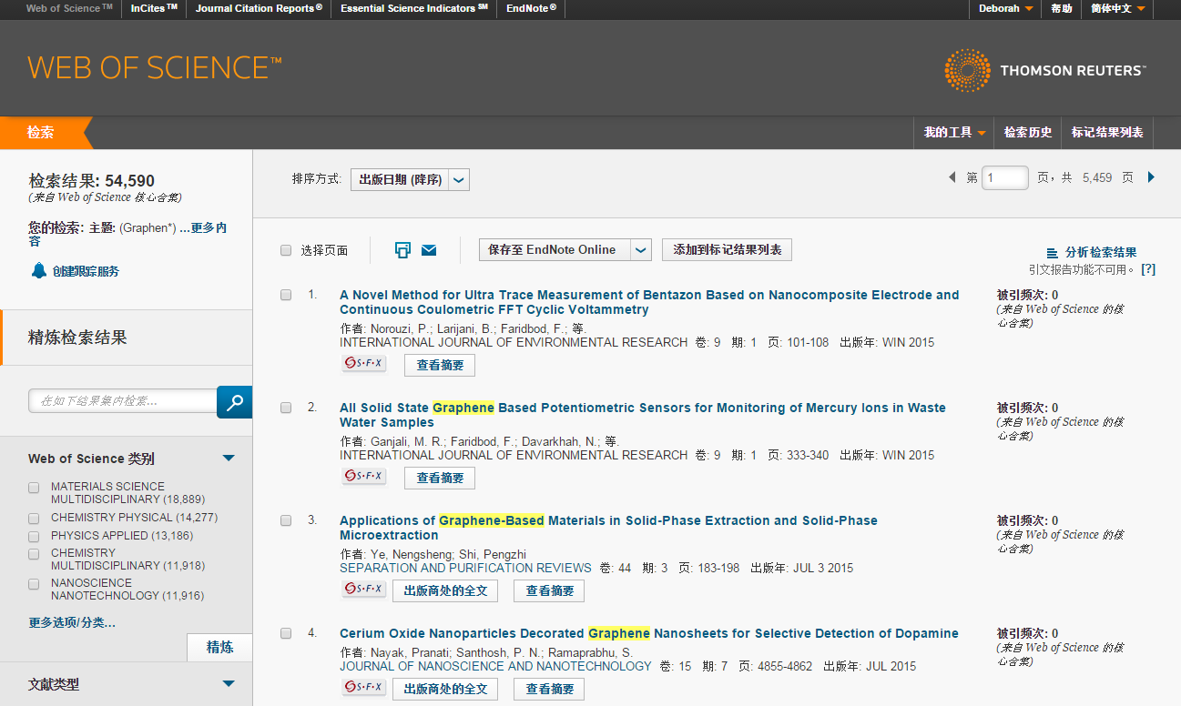
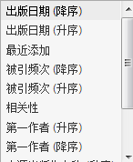
快速锁定高影响力的论文——被引频次（降序）
Notes:
我们都知道，如果一篇文章的影响力很高，那肯定是很多人都在看，都在关注和引用的。所以，我只需要调整一下排序方式，通过被引频次降序之后，被大家关注度最高的文章就排到了上面。这就是我们平台功能按钮的调整，它可以帮我们实现快速查找高影响力论文。

Slide 42
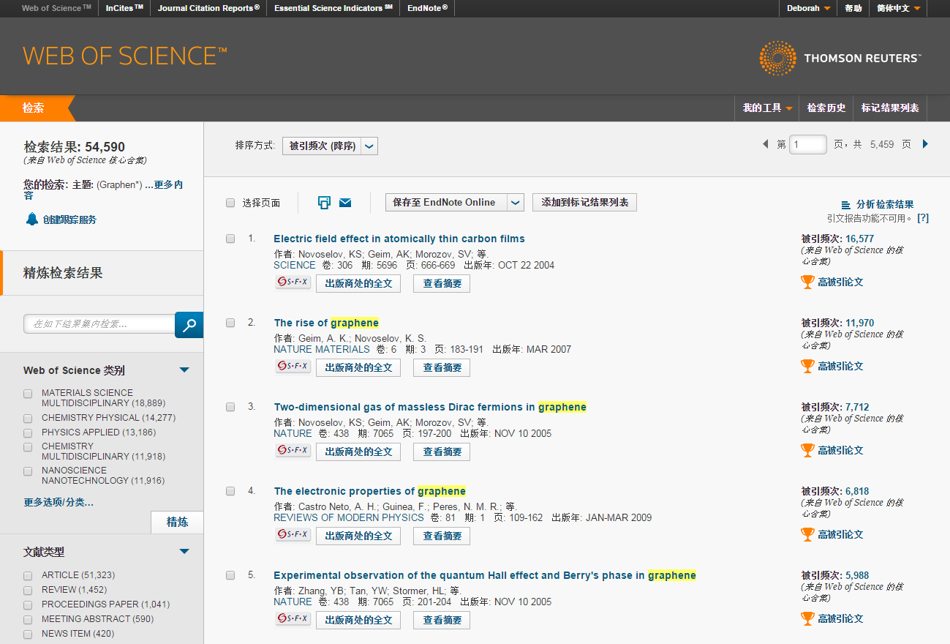
快速锁定高影响力的论文——被引频次（降序）

Slide 43
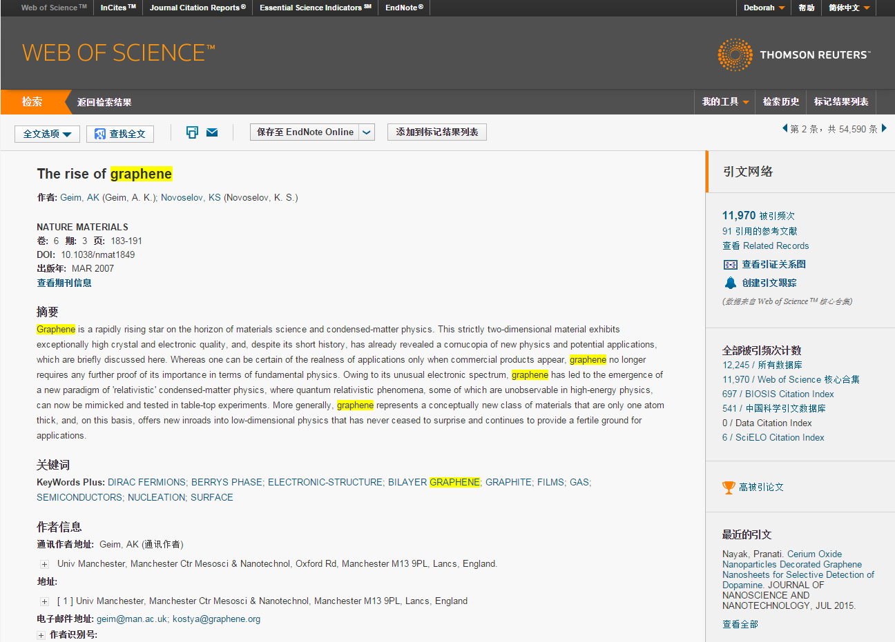
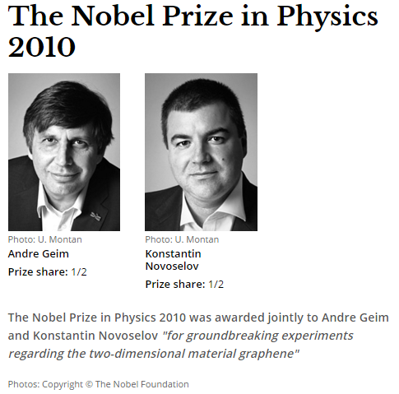
全记录页面（施引文献）
Notes:
选择这篇文章后，我们就能看到这篇文章的一些信息，包括作者，期刊，摘要和关键词。右侧我们可以看到这篇文章，总共有10922被引频次，那当然这个也可以点进去查看。

Slide 44
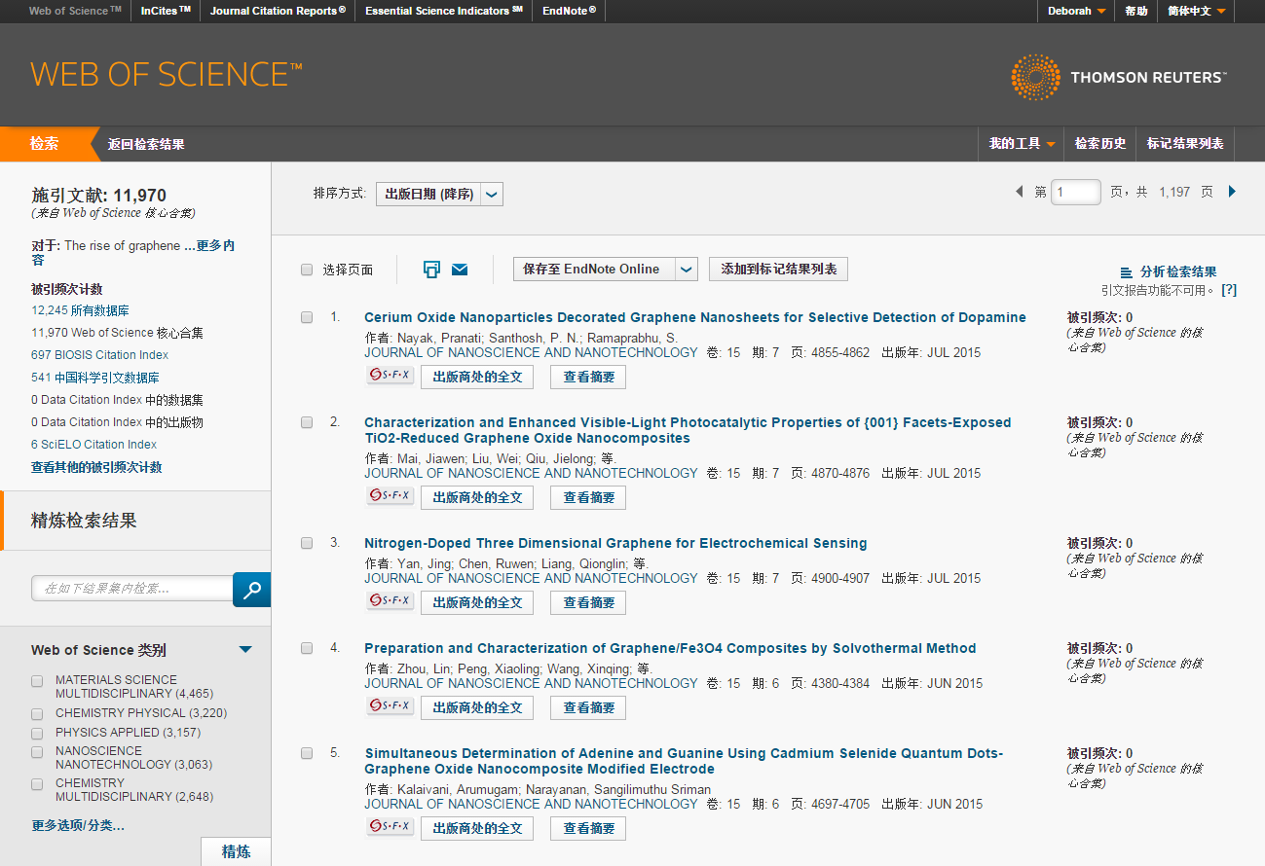
Notes:
点进去之后，我们就能看到这篇文章的施引文献情况，当然我们依然可以选择被引频次降序的方式来筛选出高被引论文，从而可以帮助我们一直在一个高质量的平台上去追踪研究的发展。

Slide 45
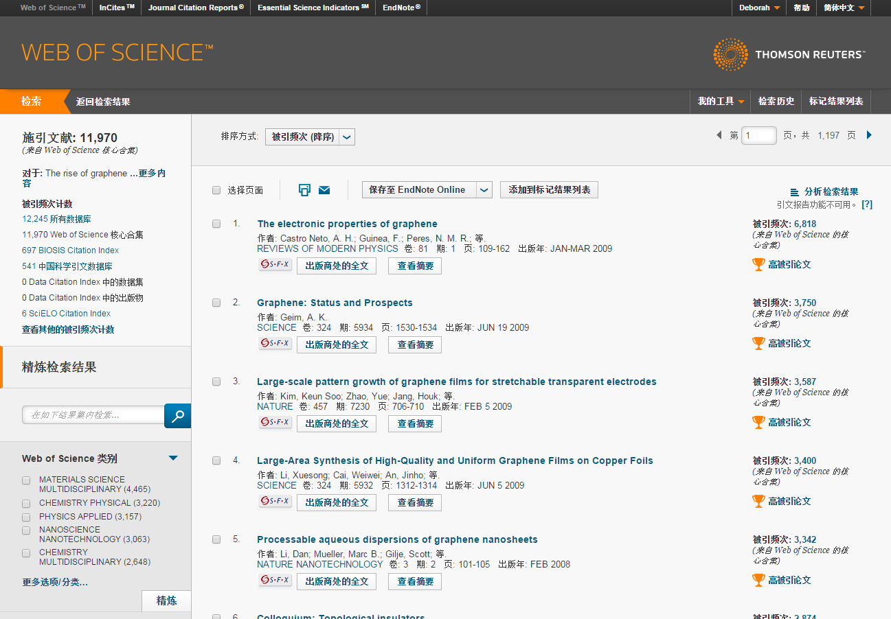

Slide 46
全记录页面（参考文献）
Notes:
下面我们再来看看这篇高影响力文章，它是站在哪些前人的基础上完成的研究。我只需要看一下他的参考文献

Slide 47
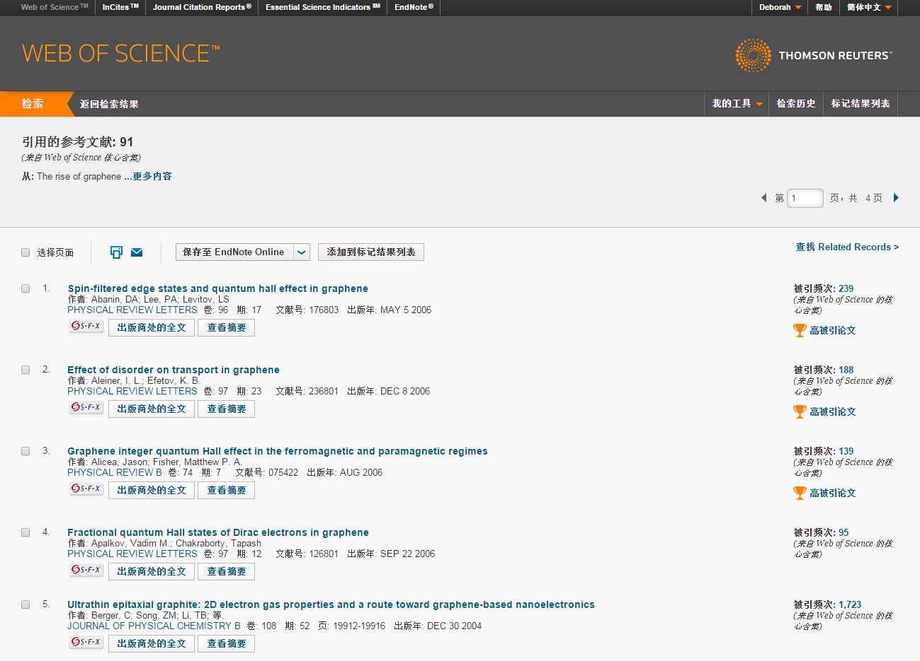
Notes:
我们可以看到这篇文章一共有450篇参考文献，我在这里也想问一下大家，你们的文章通常都有多少篇参考文献？也就20-30篇把，那这篇文章有450篇参考文献，可以看出它是一篇综述性文章。其实，对初入一个研究领域的学生来说，看综述文章是非常必要的，它可以帮助我们在短时间内去了解这个领域的发展情况，让我们站在巨人的肩膀上进行研究，就像这篇文章的作者，相当于他帮助我们阅读了450篇文献的内容，并且帮我们做了总结和分析。

Slide 48
全记录页面（Related Record 相关记录）
Notes:
回到这篇文章的页面，我们还可以查看一下相关记录。

Slide 49
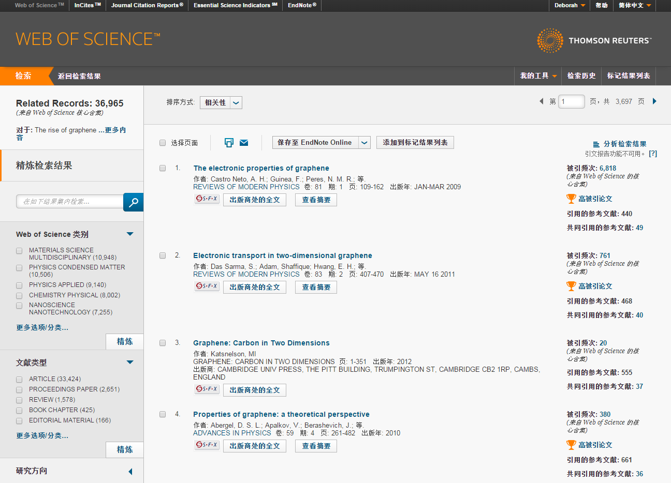
Notes:
我们可以看到相关性文献的数量，同时也可以看到这些相关论文的被引频次。另外，我们还应该关注的一个方面在它的下面。我们可以看到第一篇文章它一共有192篇参考论文，其中有45篇是与那篇高影响力论文共同引用的参考文献。经常阅读共同引用的参考文献，我们就有可能发现核心论文。在这个领域做研究，有些文章你是绕不过去的，如果你的文章没有引用这些参考文献，审稿人有可能就会拒稿，因为他们会认为你的研究理论基石不稳，所以说所有人在这个领域做研究都会引用到这些核心论文。

Slide 50
全记录页面（Related Record 相关记录）

Slide 51
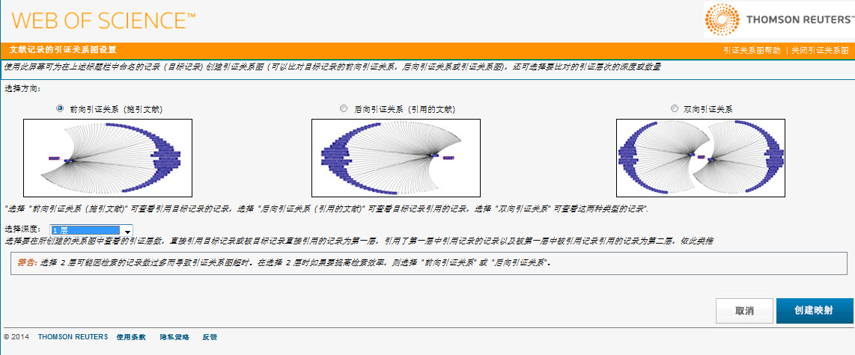
全记录页面（引证关系图）

Slide 52
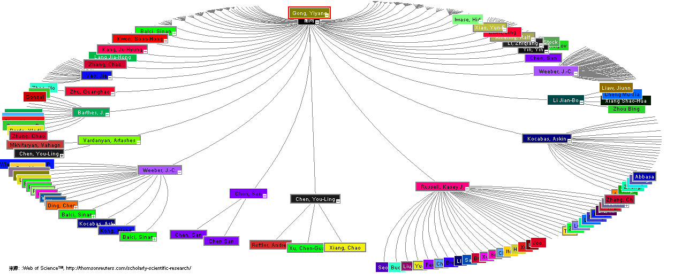
Notes:
引证关系图：找研究方向，定题选题
引证的图形，围绕这个研究，很多学者都提出了自己的研究方向，究竟哪个方向被大家关注，并继续进行深入或广泛地拓展，我就能知道哪些研究方向是我能选择的，是热点的研究方向。挑文献的时候我就可以有针对性地先去看这些人的文章

Slide 53
三维度检索——把握课题脉络
越查越新
2010
施引文献
2008
越查越深
2002
2003
参考文献
2006
1998
相关记录
1993
1991
越查越广
2004
1980
引用
2002
1999
1994
Notes:
回过头来我们再来看一下这张图，以上的功能介绍就很好地诠释了这张图的内容，我们也更能理解引文索引数据库的原理。对于我们同学和老师来说，在查找文献的时候往往面临两个难题，一个是文章数量太多，在海量的文献中快速地筛选高质量论文，另一个是由于我查找的限定词太多，导致文章数量很少，如果这个时候我能够找到某一篇高被引论文，我就可以通过这种方式来展开我的研究，打开局面。这就是引文数据库的价值。

Slide 54
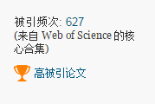
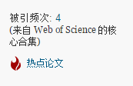
ESI高水平论文
高被引论文
(Highly Cited Paper)
过去10年中发表的论文,被引用次数在同年同学科发表的论文中进入全球前1％
热点论文
(Hot Paper)
过去２年中所发表的论文,在最近两个月中其影响力排在某学科前0.1%的论文

Slide 55
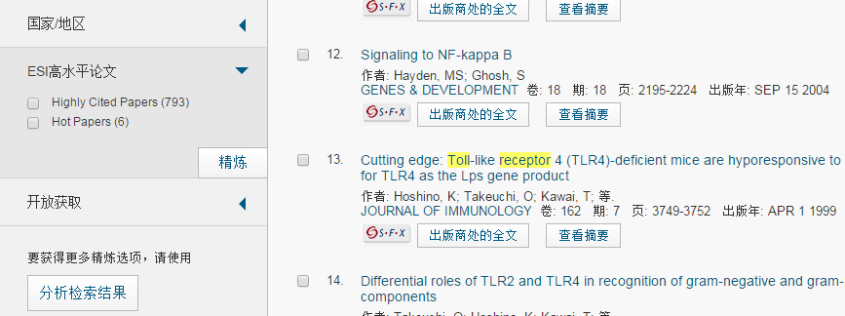
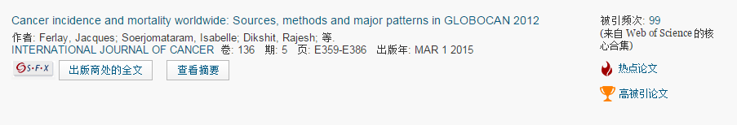
ESI与Web of Science高度整合

Slide 56
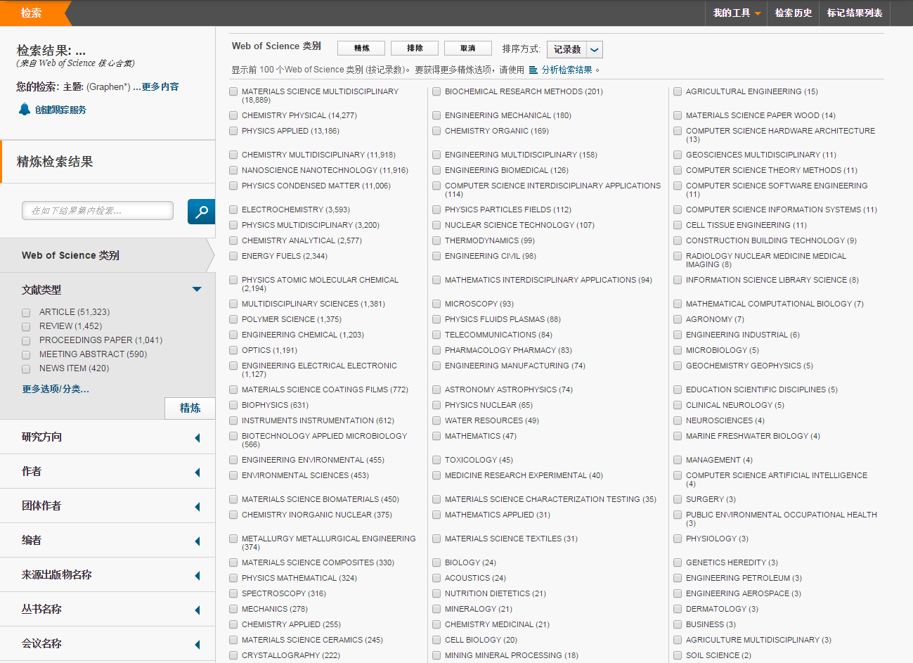
锁定特定学科领域论文
ENGINEERING MANUFACTURING
Notes:
除了通过看高影响力论文，我们还有没有别的捷径呢？还有的，我们可以缩小范围——我们可以选择特定学科领域论文。这时候可以看一下左侧有项“精炼检索结果”有多个不同精炼选项，选择WOS类别，这是WOS数据库自己制定的学科分类，选择感兴趣的学科进行特定学科领域的查找。

Slide 57
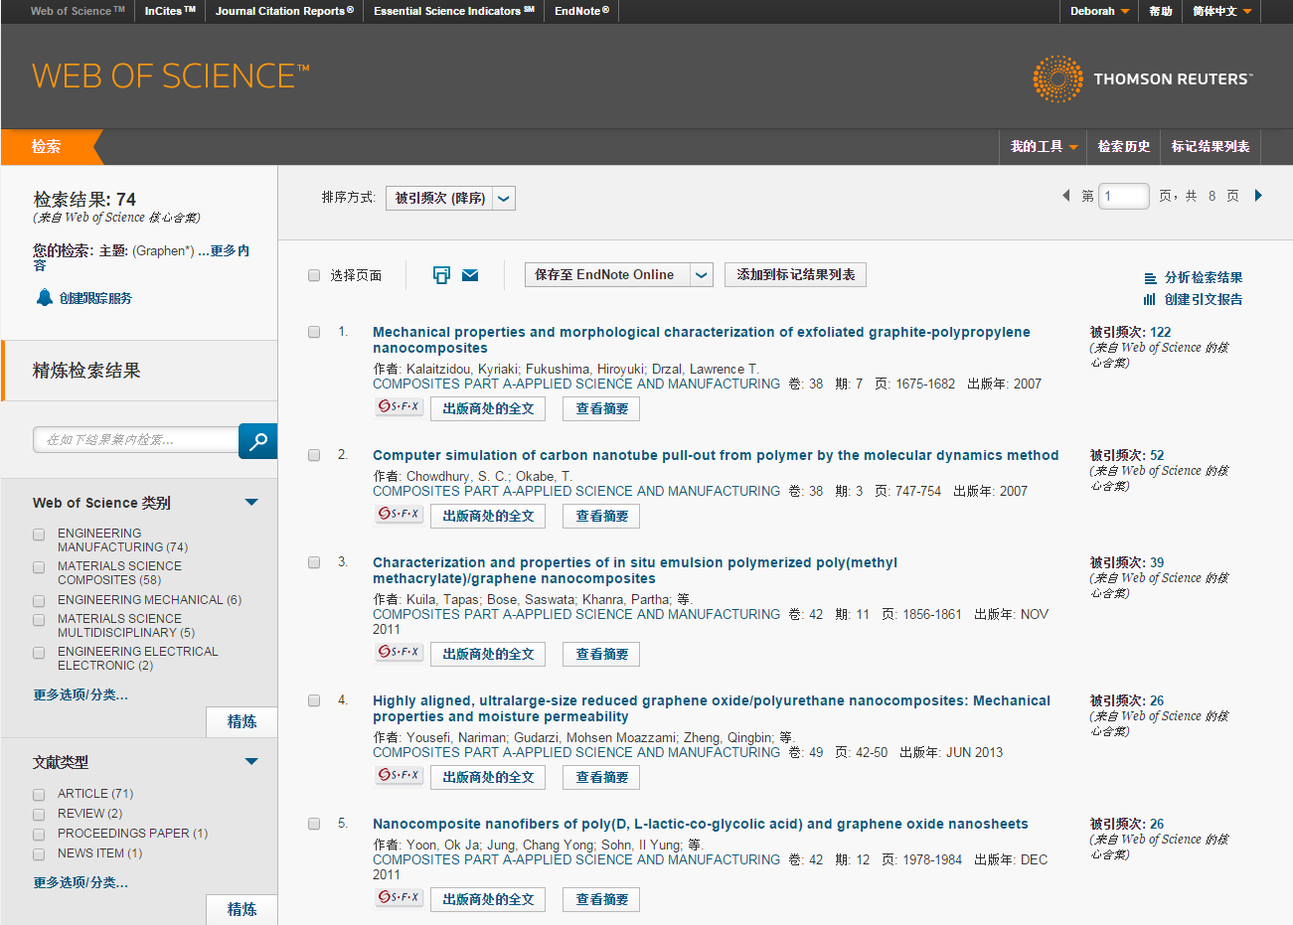
锁定特定学科领域论文

Slide 58
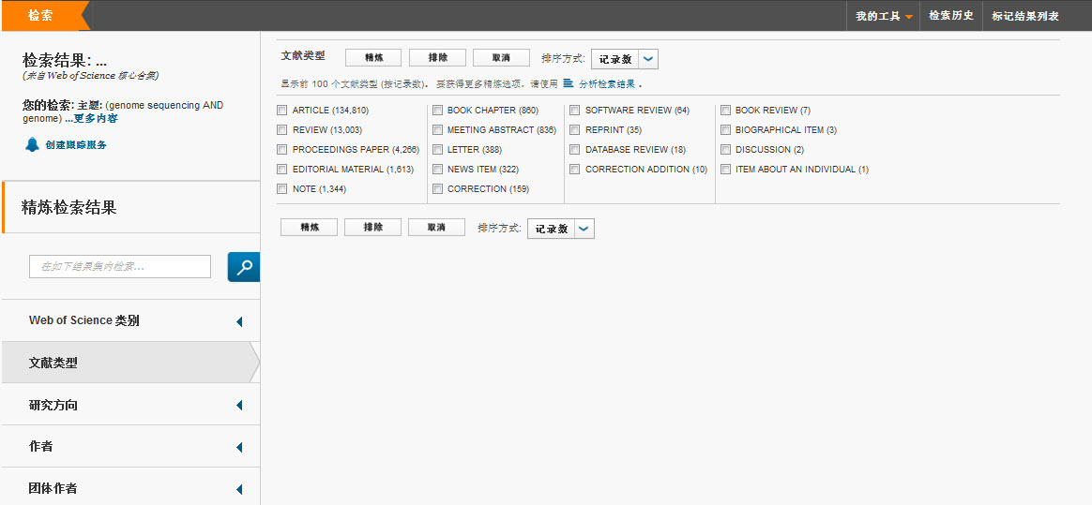
查看经典综述（文献类型）
Notes:
我们还可以选择特定的文献类型，通常我们在最初了解一个研究领域的时候，我们都会去选择一些经典文献综述来阅读，这样可以帮助我们在短时间内了解这个领域的研究发展。同样，选择review，我们就能够得到在基因序列中的综述性文章来阅读了。

Slide 59
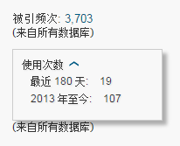
  “文献级别用量指标”!——What?
  "文献级别用量指标”即Item Level Usage Metrics (ILUM)
针对单篇文献使用量的新指标。数据从2013年2月1日开始记录，针对每篇文献增加两个计数分别为：
“使用次数-最近180天”——最近 180 天内某条记录的全文链接得到访问或是对记录进行保存的次数
“使用次数-2013年至今”——从2013年2月1日开始某条记录的全文链接得到访问或是对记录进行保存的次数
备注：
使用次数记录的是全体 Web of Science 用户进行的所有操作，而不仅仅限于您所属机构中的用户。
如果某篇文献在 Web of Science 平台上有多个不同版本，则这些版本的使用次数将加以统一。
使用次数每天更新一次。

Slide 60
“文献级别用量指标”——Why?
刚发表不久的文献没有足够长的时间累积引用，而“文献级别用量指标”可以为此类文献的价值评估提供一些参考。
一些如数学、土木工程、护理学、经济学等传统学科产生引用效应相对缓慢，引文活动可能有一定的延迟，而对于“文献级别用量指标”一定程度上反映了读者的兴趣。
诸如建筑史学、修辞学、拉丁语族学等学科引文活动很少，“文献级别用量指标”将会是一个很有意义的参考指标。

Slide 61

  哪里找到“文献级别用量指标”？
打开排序下拉菜单可选择使用次数排序方式
使用次数详情可以隐藏或打开

Slide 62

  哪里找到“文献级别用量指标”？
全记录页面也可以找到关于使用次数的信息

Slide 63
分析已有文献的信息价值
分析某研究课题的总体发展趋势。
找到该研究课题中潜在的合作者和合作机构。
对该课题领域的国家信息分析，例：国家内领先机构和高校等。

Slide 64

强大的分析功能：
▪作者 ▪出版年 ▪来源期刊 ▪文献类型 ▪会议名称 ▪国家/地区
▪基金资助机构 ▪授权号 ▪团体作者 ▪机构 ▪机构 扩展 ▪语种
▪ WOS学科类别 ▪编者 ▪丛书名称 ▪研究方向

Slide 65


出版年份分析
了解课题的发展趋势以及判断课题的发展阶段。
Notes:
我们在拿到出版年的分析后，就可以首先对这个课题进行一个总览的分析，我们可以把这些数据导出，放到excel里面做出一个趋势图分析。我们能够看到随着时间的推移，基因测序这个研究课题呈现的是一个逐步递增的趋势, 有许多学者逐渐关注这个领域，当然由于2014年我们现在还没有全年的数据，所以它有一个下降的表现，但这并不影响我们整体的分析。所以，从出版年份来进行分析，我们可以了解~ 这就给了我一个很好的暗示，告诉我在25年里，基因测序是一个受到很多研究学者关注的课题，它不是一个冷门研究，当然我也可以直接将趋势图放到我的研究背景里面进行一个数据展示。

Slide 66

国家/地区分析
-发现该领域高产出的国家/地区。
- 进行国家与地区间的研究对比。
Notes:
我们还可以选择国家和地区的分析，其实选择国家和地区一方面是为了看一下哪些国家在基因测序这个领域做得比较强，那我们就可以做一个国家或地区间的对比研究。还有一方面也是为了想看一下中国人在世界上是一个什么样的程度，我们就可以选定中国，来查看一下记录。在这里我注意到排名前六的国家刚好就是人类基因组计划的成员国，他们形成了一个共同体，推动基因测序这个领域发展

Slide 67

机构分析
- 发现该领域高产出的大学及研究机构
有利于机构间的合作
发现深造的研究机构
Notes:
同理，我们也可以选择机构来进行查看分析，比如在这里我们选择排名第二的中国科学院。

Slide 68

某机构发表关于石墨烯的相关文献情况
Notes:
我们可以看到在这150000篇文献中，有2782篇文献是中国科学院贡献的，我们可以继续来看一下这2700多篇论文的引文报告情况

Slide 69

引文报告呈现该领域的总体趋势
迅速锁定领域内的高影响力/热点论文
Notes:
通过引文报告，我们能够看到中国科学院在基因测序这个领域每年发表文章和引文的总体趋势，

Slide 70



Slide 71
2.1 检索某一技术主题或领域的专利信息及核心技术？
比如TD-SCDMA
DII检索字段（22个）
TS=主题 | CP=被引专利号
TI=标题 | CX=被引专利+专利家族
AU=发明人[索引] | CAC=被引专利权人[列表]
PN=专利号 | CN=被引专利权人名称
IP=国际专利分类[列表] | CPC=被引专利权人代码
DC=德温特分类代码[列表] | CAU=被引发明人[索引]
MAN=德温特手工代码[列表] | CD=被引PAN
PAN=Derwent主入藏号 | RIN=环系索引号
AN=专利权人名称 | DCN=Derwent化合物号
AC=专利权人代码 | DRN=Derwent注册号
AE=专利权人名称和代码[列表] | DCR=DCR号
Notes:
TD-SCDMA是百年来中国提出的第一个完整的通信技术标准

Slide 72

2.1.1 检索某一技术主题或领域的专利信息
检索词:TD-SCDMA or TDSCDMA or "time division-synchronous code division multiple access"
检索字段：主题
检索数据库：DII

Slide 73


Slide 74

“分析检索结果”页面
分析检索结果（7个分析入口）
▪ 专利权人名称 ▪ IPC分类代码
▪ 专利权人代码 ▪德温特分类代码
▪ 发明人 ▪德温特手工代码
▪学科类别

Slide 75

“专利权人名称”：主要技术持有方(top10)

Slide 76

“德温特手工代码”：技术领域分布
支持深度精炼，可查看TDS-CDMA技术在不同技术领域中的专利；
也可以单独选取技术代码返回检索页面做全景分析
Notes:
W02-C03C1G

Slide 77

可直接输入技术代码，也可使用索引工具（即“从列表中选择”）中查找后添加

Slide 78

Notes:
3代通讯或者类似移动电话系统的设备细节

Slide 79

2.1.2 既定领域中的核心技术？
查看专利全文
核心专利的判断：
  专利引证（次数、自引、被引）
  权利要求与技术内容
  同族专利数量
  相关诉讼
  产业链分析
  专利付费与维持
  专家意见
同族专利数量可查看单篇专利全记录页面，其中附有DWPI家族专利

Slide 80



Slide 81

单篇专利的全记录页面

Slide 82
2.2 获得某个公司完整的专利信息? 怎样跟踪竞争对手的技术进展?
比如三星电子（Samsung Electronics）
DII检索字段（22个）
TS=主题 | CP=被引专利号
TI=标题 | CX=被引专利+专利家族
AU=发明人[索引] | CAC=被引专利权人[列表]
PN=专利号 | CN=被引专利权人名称
IP=国际专利分类[列表] | CPC=被引专利权人代码
DC=德温特分类代码[列表] | CAU=被引发明人[索引]
MAN=德温特手工代码[列表] | CD=被引PAN
PAN=Derwent主入藏号 | RIN=环系索引号
AN=专利权人名称 | DCN=Derwent化合物号
AC=专利权人代码 | DRN=Derwent注册号
AE=专利权人名称和代码[列表] | DCR=DCR号
Notes:
Samsung

Slide 83


2.2.1 某个公司完整的专利信息?

Slide 84


Slide 85

如要分析某子公司，选择“添加”即可自动添加到检索页面的“专利权人”搜索框中，如果要全面分析三星，将SMSU输入检索页面即可。

Slide 86


Slide 87



2.2.2 怎样跟踪竞争对手的技术进展?

Slide 88


Slide 89
2.3 怎样找到技术受让人？
DII检索字段（22个）
TS=主题 | CP=被引专利号
TI=标题 | CX=被引专利+专利家族
AU=发明人[索引] | CAC=被引专利权人[列表]
PN=专利号 | CN=被引专利权人名称
IP=国际专利分类[列表] | CPC=被引专利权人代码
DC=德温特分类代码[列表] | CAU=被引发明人[索引]
MAN=德温特手工代码[列表] | CD=被引PAN
PAN=Derwent主入藏号 | RIN=环系索引号
AN=专利权人名称 | DCN=Derwent化合物号
AC=专利权人代码 | DRN=Derwent注册号
AE=专利权人名称和代码[列表] | DCR=DCR号
Notes:
如何找到转让或许可对象？一可查找所在技术领域都有哪些专利权人；二可针对我方的某专利，查找谁在关注我的专利。
比如清华大学：
univ* tsinghua or univ* qinghua or tsinghua univ* or qinghua univ* or qing hua univ* or univ* qing hua or tsing hua univ* or univ* tsing hua

Slide 90

被引专利检索

Slide 91

被引专利权人检索
清华大学的所有变体：
univ* tsinghua or univ* qinghua or tsinghua univ* or qinghua univ* or qing hua univ* or univ* qing hua or tsing hua univ* or univ* tsing hua
选择“被引专利权人名称”字段

Slide 92


Slide 93
2.1 检索某一技术主题或领域的专利信息及核心技术？
2.2 获得某个公司完整的专利信息? 怎样跟踪竞争对手的技术进展?
2.3 怎样找到技术受让人？
DII检索字段（22个）
TS=主题 | CP=被引专利号
TI=标题 | CX=被引专利+专利家族
AU=发明人[索引] | CAC=被引专利权人[列表]
PN=专利号 | CN=被引专利权人名称
IP=国际专利分类[列表] | CPC=被引专利权人代码
DC=德温特分类代码[列表] | CAU=被引发明人[索引]
MAN=德温特手工代码[列表] | CD=被引PAN
PAN=Derwent主入藏号 | RIN=环系索引号
AN=专利权人名称 | DCN=Derwent化合物号
AC=专利权人代码 | DRN=Derwent注册号
AE=专利权人名称和代码[列表] | DCR=DCR号
Notes:
右下角4个检索字段：是化学检索字段

Slide 94



汤森路透整体的专利解决方案
Science citation index
Conference citation Index
Thomson Data Analyzer
Thomson Reuters信息解决方案专家
Book citation Index
Thomson Innovation
Derwent Innovation Index
Incites 和ESI
Notes:
TI和TDA的结合可支持从专利信息到专利情报的发现

Slide 95

科研人员与科学信息的获取和利用
如何获取全文呢？
科研过程中合理利用文献
研究人员的文献平台可以由SCI数据库作为入口，满足整体的需求；然后，通过这个入口来获取有用的高质量的全文期刊来满足纵深的研究需要。

Slide 96

新增对OA期刊文章的精炼
Notes:
OA期刊就是开放获取的期刊，大家都可以免费获取。通过对OA期刊文章的精炼，我们就可以直接在能够免费获取的这些文章里，进行进一步的检索和分析。

Slide 97




Slide 98

作者E-mail联系或作者主页

Slide 99
被引参考文献检索
以一篇高质量的文章为检索起点进行被引参考文献检索Cited Reference Search
被引参考文献检索的特点：
以一篇文章、一个作者、一个期刊、一篇会议文献或者一本书作为检索词,进行被引文献的检索. 在不了解关键词或者难于限定关键词的时候，您可以从一篇高质量的文献出发，了解课题的全貌。
  某一理论有没有得到进一步的证实？是否已经应用到了新的领域?
  某项研究的最新进展及其延伸？
  某个实验方法是否得到改进？
  如何了解某篇论文/某部论著被引用情况？以揭示其影响力.

Slide 100

被引参考文献检索：从一篇手头的文献出发，了解课题发展
100

Slide 101




被引参考文献检索
作者:Tu, YY (Tu, Youyou)
NATURE MEDICINE
卷: 17
期: 10
页: 1217-1220
出版年: OCT 201
Notes:
So, in summary, all terms in the topic field are searched – even very common words; there are no stop words. Lemmatization helps automatically find variants of your search terms. Left hand truncation is now allowed. The NEAR operator lets you specify the distance between your search terms . And all search results are returned, allowing for the most accurate set combinations and results analysis.

Slide 102

被引参考文献检索
被引文献作者
被引著作
被引年份
被引标题

Slide 103


Slide 104


Slide 105



Slide 106
检索 & 分析 Tips
“被引频次降序”找到高影响力文献
“ESI高水平论文”锁定高水平文章
“引文网络”三维度把握课题
“使用次数”反映读者兴趣
“分析检索结果”分析文献信息价值
“引文报告”把握课题趋势
“被引参考文献检索”从一篇文献出发了解课题

Slide 107
写作
分析
投稿
管理
检索
管理
- 跟踪最新研究进展
定题跟踪
引文跟踪
- 高质量论文的收藏和管理
对参考文献进行分类、统一管理收藏及联合检索
Notes:
在分析了这个研究领域之后，我可能会对某一个课题，或者某一个作者很感兴趣，我想要做一个持续地跟踪，但是每一次都需要输入检索式，进行查找检索，看看我关注的课题又有了怎样的新进展，又有哪些人新引用了我关注的那个作者的论文，每一次都做重复性的工作这其实是一件费时费力，又很枯燥乏味的工作。那么怎样才能从这样单一的工作中解脱出来，让我能够将精力投入到更有价值的研究工作中，我想，这其实也是许多科研人员在工作中的一个难言之隐。还有随着时间的积累，我搜集到的论文越来越多，那怎样对它们进行一个有序地管理，让我能很快地找到我当下想要看的那篇文章，这些都是我们在管理文献中遇到的小麻烦，下面我为大家介绍一下wos平台是如何帮我们解决这些问题的。

Slide 108

利用Web of Science跟踪最新研究进展
怎样利用Web of ScienceTM将有关课题的最新文献信息自动发送到您的Email邮箱?
  定题跟踪
  引文跟踪
Notes:
基于对目前一个阶段中一直关注的课题呢，我们不需要每一次都输入检索式去进行手动检索和分析。而是对一组课题创建了固定的检索式，去固定了我想要的文献之后，我去创建一个个性化的功能叫“定题跟踪”，然后我可以让电脑定期自动地给我发送这个课题的最新进展情况。另外，我会关注一些同行或者一些高影响力的作者，我想要知道他的文章最新又被哪些人引用，我同样可以创建一个引文跟踪，那么他的文章最近被哪些人引用了也会自动发到我的邮箱来通知我去查看。下面我们来具体看一下。

Slide 109

保存检索历史,创建定题跟踪

Slide 110


创建“定题跟踪”－实时跟踪最新研究进展
“定题跟踪”：可实时跟踪某课题、某作者、 某机构等的最新研究进展

Slide 111



保存检索历史在服务器或本地计算机上，订制定题服务
设定选项：
检索历史名称
电子邮箱
定制类型及格式
频率

Slide 112

创建“引文跟踪”－随时掌握最新研究进展
Notes:
创建引文跟踪之后，只要新文献引用了该文档，Thomson Reuters 就会通过电子邮件通知您。 跟踪服务有效期半年。 您可以随时续订跟踪服务。 汤森路透会在跟踪服务到期前大约两个星期向您发送电子邮件，以提醒您续订跟踪服务。

Slide 113

如何有效地管理文献？
Wallpaperseries.com
Notes:
那刚刚我们介绍了定题跟踪和引文跟踪，可能你会定期地收到一些文献并把他们下载下来，保存到电脑上，久而久之你会积累许多的文献，尤其是一些老师，他可能在研究生阶段就已经开始积累了许多的参考文献，每一篇文献都有可能作为他未来撰写论文所引用的参考文献，那么我们如何利用网络来帮助我们更高效，更便利地管理这些文献，让我们在写作时很自如地将这些文献加入到我的文章中。下面我来为大家介绍一款文献管理工具——endnote

Slide 114

文献管理工具——EndNote® online
Notes:
Endnote online版是免费的，现在大家普遍用的单机版都是盗版。Endnote的功能主要分为三个方面，首先是收集文献，我们在web of science选取想要保存下来的文献，

Slide 115


文献管理工具——EndNote® online

Slide 116

快速检索
有效地组织管理手头的参考文献
Notes:
首先我们需要在endnote网络版注册一个个人账户，这样就可以在网上创建即时的个人图书馆，我们可以从全球的数据库我们可以通过输入关键词在我已收入的文献库中进行快速查找，同时我们还可以对我已收入的文献进行归纳和分类，从而有效地组织管理手头的参考文献

Slide 117

第三方资源的导入
·······
Notes:
当然我们不仅可以导入web of science平台上的文献，我们还可以从第三方平台进行文献的导入，只是他需要多一个步骤，就是先将从第三方导出的文献，以endnote格式保存到电脑上，再从电脑中导入到endnote网络版。

Slide 118
写作
分析
投稿
管理
检索
写作
在写作中插入参考文献
修改参考文献格式
Notes:
在写作过程中格式是一个特别需要注意的问题，特别是参考文献的格式。

Slide 119



Reference
参考文献格式的正确与否直接关系着我们文章投稿的成功率。
在2004年投向Nature的中国文章有55%, 2003年更是高达62％， 未经编委审查，在期刊初审阶段就退稿，很大一部分是格式问题，特别是参考文献格式。
即使是最高水平的期刊，其中也有30％的文章有参考文献的错误，这大大降低了文章被引用次数的统计。
Endnote ®
参考文献格式要求不尽相同
Endnote ® online
不同领域
不同期刊
不同院校的硕博士论文
Notes:
参考文献格式的正确与否直接关系着我们文章投稿的成功率
Nature案例
试想一下编辑每天收到很多文章的投稿，一篇文章如果连参考文献的格式都不对，其文章质量可想而知，通常不会送外审，直接毙掉。因此参考文献格式正确是文章成功发表的先决条件。当前不同的期刊对参考文献格式的要求不一，即使是同一个期刊对文献、图书、博硕士论文等引用格式的要求也不尽相同。我们怎么样才能省时省力地正确引用参考文献呢？
Endnote Web边写边引用

Slide 120

小插件：实现word与Endnote® online之间的对接
边写作边引用
Notes:
在endnote网络版有一个小插件叫做cite while write，就是边写作边引用
编写论文时，可以方便地查找和插入引文

Slide 121

小插件：实现word与Endnote® online之间的对接
Notes:
我们点进之后就会出现一个提示框，就可以进行一个简单的安装，把这个插件安装到你的word中，

Slide 122

如何插入参考文献？
Notes:
然后这个插件就可以无缝连接到你的word文档中，这个时候我们可以看到word文档中多了一个endnote web一栏，里面包括很多细分的功能。比如我在写文章的时候基于一些理论，我需要引用一篇文献，这时我就可以点击find citation，“查找”操作可检索您文献库中所有参考文献的所有字段。

Slide 123


如何插入参考文献？
Sheng. L
Notes:
我不需要退出再进入endnote，它直接就出现一个对话框，我在空格处输入文献的作者名字

Slide 124

Notes:
我们可以看到在这段的末尾出现一个1的字样，同理我们还可以插入脚注和尾注。，那么这就是文中参考文献

Slide 125

Notes:
此时，endnote web就可以帮我提取这个作者所写的所有文章，我选择其中我想要插入的那篇文献之后点击insert插入

Slide 126

Notes:
那么文后参考文献呢，它会以你所选择的期刊的参考文献格式来显示。

Slide 127

Notes:
那么后面无论你加多少篇参考文献，它都可以有序地进行排列。

Slide 128

Notes:
Endnote里面包含了3000多个参考文献格式，多数都为期刊名称所代表的，我在style中选择期刊名称，就是选择了这个期刊所代表的参考文献格式，比如目前我是准备投稿IEEE的期刊，那我不准备投IEEE了，我准备去投其他的期刊，它的参考文献格式大不相同，那我不需要一个一个手动去改，我只要在style中select another style，选择新的期刊名称，

Slide 129

如何统一做格式化处理？
Notes:
大家来看左侧是我之前的IEEE的参考文献格式，那么在选择了新的期刊style之后呢，我左侧所有的参考文献一键格式化成为新期刊的格式

Slide 130
Endnote® online – 文献的管理和写作工具
与Microsoft Word自动连接, 边写作边引用
  自动生成文中和文后参考文献
  提供3300多种期刊的参考文献格式
提高写作效率:
  按拟投稿期刊的格式要求自动生成参考文献, 节约了大量的时间和精力
  对文章中的引用进行增、删、改以及位置调整都会自动重新排好序
  修改退稿, 准备另投它刊时, 瞬间调整参考文献格式
Notes:
直接在文字处理过程中插入参考文献,并按要求自动调整引用顺序,可根据投稿期刊的不同要求快速修改参考文献的引用并生成规定格式的参考文献列表.
软件优点：
1、 杂志的要求自动生产参考文献，所以在写文章的时候你再也不要考虑如何根据杂志的要求进行排版了。 2、随时调整参考文献的格式。使用这些软件可以在需要的时候随时调整参考文献的格式。 3、方便自己查找文献。可以把自己读过的参考文献全部输入到Endnote里头，这样在查找的时候就非常方便。 4、 参考文献库一经建立，以后在不同文章中作引用时，既不需重新录入参考文献，也不需仔细地人工调整参考文献的格式。而且参考文献很多情况下可以直接从网上下载导入至库中，很方便。可谓一劳永逸。 5、对文章中的引用进行增、删、改以及位置调整都会自动重新排好序。文章中引用处的形式(如数字标号外加中括号的形式，或者是作者名加年代的形式，等等) 以及文章后面参考文献列表的格式都可自动随意调整。这对修改退稿准备另投它刊时特别有用。 6、 EndNote处理中文有点问题，主要是显示不正确，但其功能不受影响。实际上，真正的不方便之处在于中英文混合引用的时候。这时，由于习惯不同，中英文文献格式会出再混乱。比如，某个文献的多位中文作者排列时出现类似“刘某某,张某某,et al”字样而不是中文习惯里的“刘某某、张某某，等”字样。 7、与WORD的真正协同功能。安装了EN后，自动在WORD中建立了一个新的工具栏，我们在写作时最常用的几项功能都只需简单点击这个工具栏即可。

Slide 131
写作
分析
投稿
管理
检索
投稿
查询学科内SCI期刊
关注期刊用稿特点、影响因子、学科内排名

Slide 132



如果稿件投向了不合适的期刊会遭遇：
埋没在一份同行很少问津的期刊中，达不到与小同行交流的目的。也可能从没有被人引用。
退 稿
不公正的同行评议
由于编辑和审稿人对作者研究领域的了解比较模糊，从而有可能导致稿件受到较差或不公正的同行评议。
因研究内容“不适合本刊”，而被退稿或使稿件延迟数周或数月发表。
少有同行关注
Notes:
那么在完成写作的工作之后，我们就进入到了投稿的环节，对于投SCI期刊论文呢，我们经常因投向了不合适的期刊会遭遇以下几种情况。

Slide 133


如何选择合适的投稿期刊
查阅所引用参考文献的来源出版物
请教同行
Text
Web of ScienceTM核心合集

Slide 134

中国学者在基因测序领域的研究
主题：genome sequencing
检索字段：主题
检索数据库：SCI-EXPANDED
精炼：国家/地区-PEOPLES R CHINA

Slide 135


Notes:
点击来源出版物，我们就能够看到下方的列表是中国研究者在基因测序这个领域中投稿最多的期刊。如果我们想进一步看一下，究竟有哪些文章投稿到这个期刊，我们就选定这个期刊，点击查看记录。

Slide 136


Slide 137


137

Slide 138
Journal Citation Reports®
Notes:
如果我们想看一下某一个期刊的影响因子和学科内排名等内容呢，我们就选择一篇文章进入到全纪录页面，点击查看期刊信息，就能够看到这个期刊的影响因子以及JCR分区。这时我们还可以进入到JCR数据库去了解更多的信息

Slide 139



Journal Citation Reports®
Notes:
Focus on desired subject categories, enabling you to review journal titles and key performance indicators in the category;
Recognize trending journals in key research categories;
Identify the ideal journal in which to publish your forthcoming research;

Slide 140

ENDNOTE匹配功能-找到最合适您投稿的期刊

Slide 141



Slide 142

ENDNOTE匹配功能-找到最合适您投稿的期刊

Slide 143
大纲
1 认识Web of Science(SCI/DII)？
2 如何利用WOS为科研服务？
3 除了Web of science还有什么？

Slide 144


更多帮助

Slide 145


WOS在线大讲堂——2016秋季课程
网址：http://ip-science.thomsonreuters.com.cn/WOSOnline/

Slide 146

科研与研发人员专场
课程安排：2016年9月-12月，每周二 晚上19:00-20:00

Slide 147

图书馆员与情报分析人员专场
课程安排：2016年10月-12月，每周四 下午15:00-16:00

Slide 148

知识产权与科技官方微信:TR_IPS

Slide 149


谢谢！ Q&A
段鑫龙 汤森路透知识产权与科技集团
Email: chris.duan@tr.com
技术支持Email: ts.support.china@tr.com
技术支持热线: 4008-822-031 010-57601200
Notes:
最后非常非常感谢大家花了这么久的时间来听我介绍WOS平台，希望通过我的讲解能够对大家的科学研究提供一定的帮助。

